Slide 1

Portal do Utente
António Lindo (A85813) | Filipa Santos (A83631) | Hugo Cardoso (A85006) | João Costa (A84775) | Luís Ramos (A83930) Nuno Cunha (A85400) | Pedro Parente (A85919) | Ricardo Cunha (A84302) | Válter Carvalho (A84464)
2021/2022
Notes:
Bom dia. O projeto que vamos apresentar consiste numa plataforma chamada Portal do Utente, direcionada a estabelecimentos de saúde.

Slide 2


Justificação da oportunidade de negócio
Problema transversal
Soluções atuais insuficientes
Plataforma facilmente adaptável a diferentes unidades
400 USFs
10.000 chamadas p/ ano
Notes:
O principal problema que a plataforma pretende abordar é a comunicação com os utentes para a marcação de consultas, pedir medicação crónica, etc.
Isto faz com que seja uma boa oportunidade de negócio sendo que é comum a várias unidades do país e facilmente adaptável para cada uma delas.
E as soluções atuais são insuficientes, especificamente o uso de chamadas telefónicas. Fomos informados por médicos que eles atendem cerca de 10mil por ano e mesmo assim não conseguem satisfazer todos os pedidos que lhes chegam.

Slide 3




Contexto
Plataforma para uso médico (p.e. clínicas, hospitais, etc)
Evitar a congestão das linhas telefónicas e dos funcionários
Centralizar conteúdos informativos publicados
Preenchimento remoto e facilitado de pedidos dos utentes
Notes:
Para contextualizar, será para uso de clínicas, hospitais, outros estabelecimentos médicos e para os seus utentes.
Atualmente, chamadas telefónicas ainda são o método principal de comunicação o que leva a uma congestão das linhas telefónicas e mau aproveitamento do tempo dos funcionários.
Assim, o preenchimento remoto de pedidos por parte dos utentes iria aliviar essa carga de trabalho e facilitar o processo para a grande população que prefere fazê-lo online.
Para além disso, a maior parte das unidades de saúde ainda sofrem de muita desorganização, com a sua informação espalhada por diversas aplicações diferentes.

Slide 4
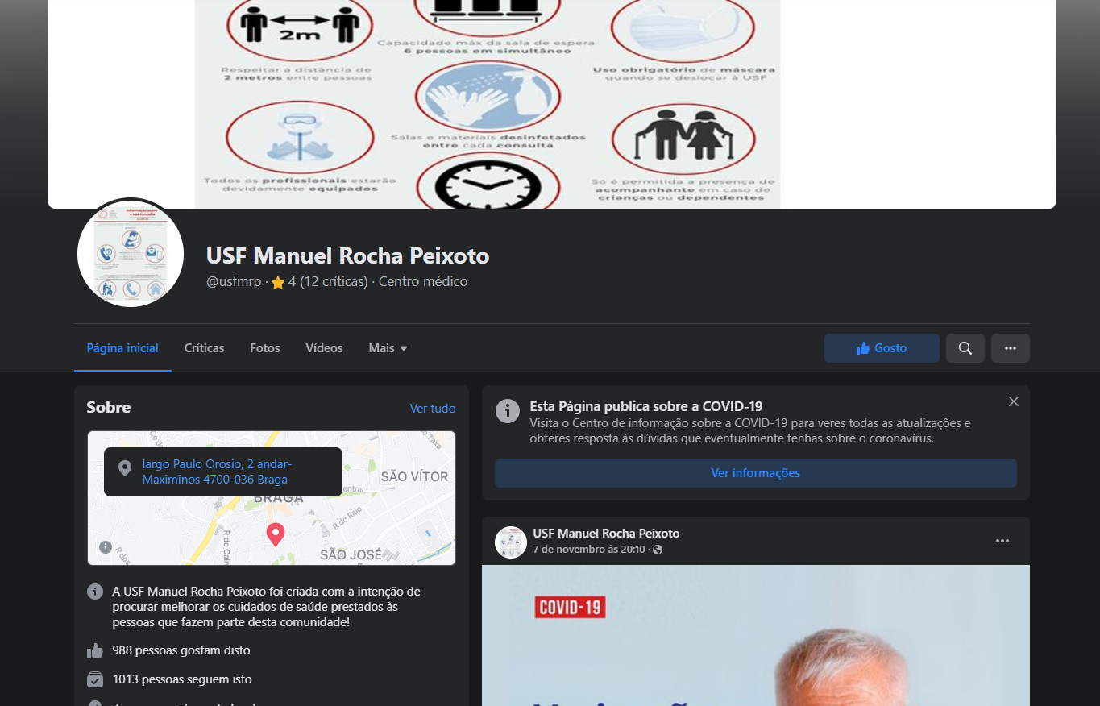
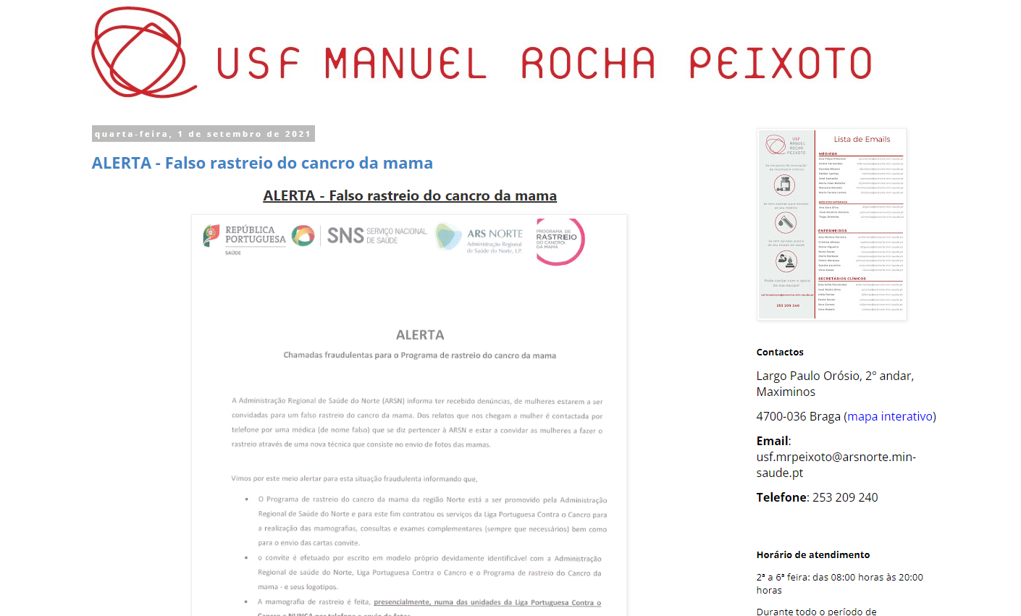
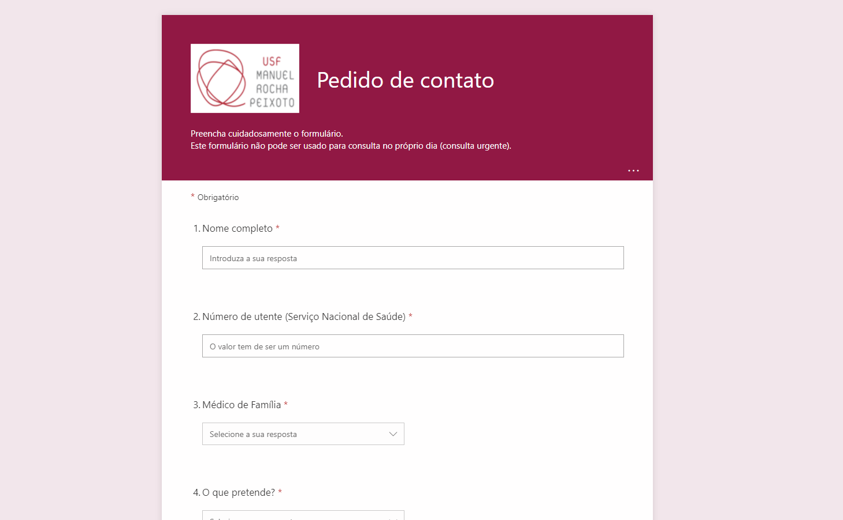
Use Case: USF Manuel Rocha Peixoto
Sobrecarga da linha telefónica (10.000 chamadas / ano)
Resolução atual desorganizada e ineficiente:
Página de Facebook
Blog
Google Forms
Notes:
Temos um exemplo concreto, que é a unidade de saúde familiar Manuel Rocha Peixoto, cujos médicos estão em contacto connosco durante a elaboração deste projeto.
Uma das principais queixas é a quantidade enorme de chamadas, como já tinha mencionado antes e a informação deles estar espalhada por diferentes plataformas: utilizam o Facebook para o armazenamento de ficheiros, o Blog para divulgação de informação e o Google Forms para receberem os pedidos de medicação e de consulta.

Slide 5
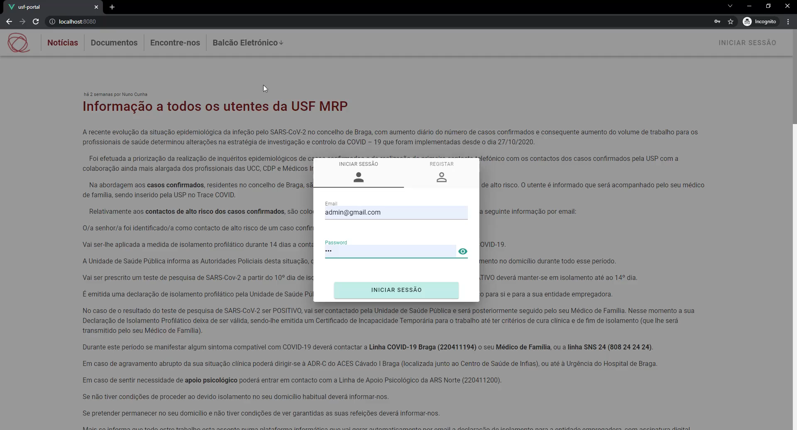
Notes:
Aqui temos um pequeno video com alguma da interface já criada. A plataforma tem 2 componentes:
O Content Management System (CMS) que tem funcionalidades como:
Publicação e armazenamento de informação médica
Visualização e download de conteúdos
Classificação de conteúdos por tipo e categoria
A 2º parte trata-se do Balcão Eletrónico, responsável por:
Pedidos de medicação crónica
Pedidos de marcação de consulta programada
Preenchimento de sugestões e/ou reclamações

Slide 6



Análise de mercado – Clientes
Eficiência de pesquisa de documentos – melhor organização
Melhor gestão de recursos humanos / tempo de serviço
2.5 a 5 horas p/ dia para chamadas
Descongestionamento das linhas telefónicas
1 a 2 horas p/ dia recuperada
Centralização de serviços

Slide 7



Análise de mercado – Características
DIMENSÃO
400 USFs a nível nacional
Outros centros de saúde
PREÇOS
Base: 500 a 1000 €/ano
Consultoria a 30/40 €/hora
PRICING
Contrato anual (p/ USF)
Opcional:
Manutenção
Infraestrutura
Novas funcionalidades

Slide 8
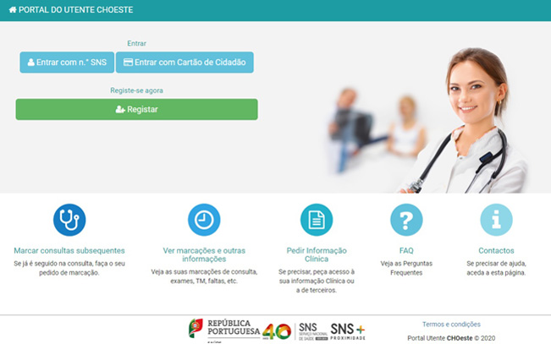
Análise de mercado – Concorrência
Portal do Utente do SNS
Falta de funcionalidades :
CMS
Pedidos de medicação
Pedidos de marcação de consulta programada
Solução centralizada não se adequa a centros de saúde:
Impossível gerir os horários de funcionamento e staff de cada unidade

Slide 9

Modelo de Negócio
FONTES DE RENDIMENTO
SaaS – aluguer mensal
Manutenção
Help desk
Outras
Novas funcionalidades
Pacotes de horas adicionais
Host da aplicação
CUSTOS
Manutenção dos servidores
15€-60€ p/mês
Pessoal
Apoio ao cliente
Alterações ao código

Slide 10
Modelo de Negócio – Expansão
400 USFs
Clínicas portuguesas
Clínicas internacionais
Contacto direto c/ clientes
Atrair clientes c/ pacotes de novas funcionalidades

Slide 11

Portal do Utente
António Lindo (A85813) | Filipa Santos (A83631) | Hugo Cardoso (A85006) | João Costa (A84775) | Luís Ramos (A83930) Nuno Cunha (A85400) | Pedro Parente (A85919) | Ricardo Cunha (A84302) | Válter Carvalho (A84464)
2021/2022

